Slide 1
political systems of Russia and great Britain
COMPARING POLITICAL SYSTEMS OF the UK and the RUSSIAN FEDERATION
Методическая разработка урока английского языка в формате презентации на тему «Политическое устройство России и Великобритании. Сравнительный анализ»
Составитель: преподаватель английского языка ГБПОУ МО «Колледж «Подмосковье»
Островская Дарья Геннадьевна

Slide 2
Цели и задачи урока
Ознакомиться с политическим устройством России и Великобритании.
Повести сравнительный анализ политических систем.
Расширить лексический запас по теме урока.
Совершенствовать навыки монологической речи.

Slide 3
vocabulary
politics [‘pɔlətɪks] — политика (политическая жизнь)
policy [‘pɔləsɪ] — политика (линия поведения)
political [pə’lɪtɪk(ə)l] — политический (государственный)
politician [ˌpɔlɪ’tɪʃ(ə)n] — политик (государственный деятель)
parliament [‘pɑːləmənt] — парламент
parliamentary [ˌpɑːlə’ment(ə)rɪ] — парламентарный
monarch [‘mɔnək] — монарх
monarchy — монархия
constitution — конституция
constitutional monarchy — конституционная монархия
democracy — демократия
parliamentary republic — парламентская республика
parliamentary democracy — парламентарная демократия

Slide 4
vocabulary
sign the bills — подписывать законопроекты
majority seats — большинство мест
elected — избираемый
a bill = a proposed law — законопроект
lawmakers — законодатели
legislative branch of power [‘leʤɪslətɪv]– законодательная власть
executive branch of power [ɪg’zekjutɪv] – исполнительная власть
to vote/ voting — голосовать / голосование
to elect/ election — избирать / выборы
carry out some policy — проводить политику
run the country — управлять страной
chamber – палата
to vest — наделять, провозглашать

Slide 5
vocabulary
branch of power — ветвь власти
commander-in-chief — главнокомандующий
armed forces — вооруженные силы
treaty — договор (международный)
to enforce — проводить в жизнь
law — закон
to appoint — назначать
key judges — главные/верховные судьи
to override — отвергать, отклонять
to dissolve — распускать
bicameral — двухпалатный
the Federal Assembly — Федеральное Собрание
the Federation Council — Совет Федерации
The State Duma – Государственная Дума

Slide 6
The political system of Russia
The Russian Federation was set up by the Constitution of 1993. After its destruction in 1991, the Soviet Union was broken up into an independent Russia and 14 other new, sovereign nations. Can you name them all?
Российская Федерация была основана Конституцией 1993 года. После своего развала в 1991 году Советский Союз распался на независимую Россию и 14 других новых суверенных наций.
Можете назвать их все?

Slide 7
The political system of Russia
Russia (consisting of several geographical regions: North Asia, Eastern Europe, Central Asia);
Eastern Europe: Ukraine, Belarus and Moldova;
Baltic States (Northern Europe): Lithuania, Latvia and Estonia;
Front Asia: Armenia, Azerbaijan and Georgia;
Central Asia: Kazakhstan, Tajikistan, Kyrgyzstan, Turkmenistan and Uzbekistan.

Slide 8
The political system of Russia
The Russian Federation is a presidential (or a constitutional) republic. The President is the head of state and is elected directly by the people. He controls all the three branches of power. The President is commander-in-chief of the armed forces, he makes treaties and enforces laws, appoints the prime minister, cabinet members and key judges. The President can override and in some cases even dissolve the national parliament, the bicameral Federal Assembly. The President has his administration, but it is not part of the Federal Government. The President is involved in the work of the legislative and executive branches.
Российская Федерация является президентской (или конституционной) республикой. Президент является главой государства и избирается непосредственно народом. Он контролирует все три ветви власти. Президент является главнокомандующим вооруженными силами, он заключает договоры и обеспечивает соблюдение законов, назначает премьер-министра, членов кабинета и ключевых судей. Президент может переопределить, а в некоторых случаях даже распустить национальный парламент, двухпалатное Федеральное собрание. Президент имеет свою администрацию, но она не является частью федерального правительства. Президент участвует в работе законодательной и исполнительной власти.

Slide 9
The government consists of three branches:
The legislative power
is vested in the Federal Assembly.
It consists of the Federation Council (upper house) and the State Duma (lower house).
The members of the State Duma are elected by popular vote for a four-year period.
The Federation Council is not elected. It is formed of the heads of the regions.
Legislature is initiated in the State Duma, but to become a law a bill must be approved by the lower and upper houses and signed by the President.
The judicial branch is represented by the Constitutional Court, the Supreme Court and regional courts.
The executive power
belongs to the Government.
The Chairman (Prime Minister) is appointed by the President with the consent of the State Duma.
The Government consists of the Chairman of the Government of the Russian Federation, deputy chairmen and federal ministers.

Slide 10
Are these statements true or false? Correct the false ones.
The Russian Federation is a parliamentary monarchy.
The President is the head of state and is elected by the State Duma.
The President is involved in the work of the legislative and judicial branches of power.
The government consists of the Federal Assembly and the Federation Council.
The executive power is vested in the Federal Assembly.
The Federation Council is elected by popular vote.
The Federation Council is formed of the heads of the regions.
Each Chamber of the Federation Council is checked and balanced by the President.
The legislative power is represented by the Constitutional Court, the Supreme Court and regional courts.
The Russian Federation was set up by the Constitution of 1991.

Slide 11
The political system of great Britain
The United Kingdom of Great Britain and Northern Ireland is a constitutional monarchy. It means that the sovereign reigns but does not rule.
Britain does not have a written constitution, but a set of laws.
Соединенное Королевство Великобритании и Северной Ирландии является конституционной монархией. Это означает, что монарх правит, но не управляет страной.
В Британии нет письменной конституции, но есть свод законов.

Slide 12
The political system of great Britain
The monarch serves formally as head of state. But the monarch is expected to be politically neutral and should not make political decisions.
The present sovereign is Queen Elizabeth II. She was crowned in Westminster Abbey in 1953.
Монарх формально служит главой государства. Предполагается, что монарх будет политически нейтральным и не должен принимать политические решения. Нынешним монархом является королева Елизавета II. Она была коронована в Вестминстерском аббатстве в 1953 году.

Slide 13
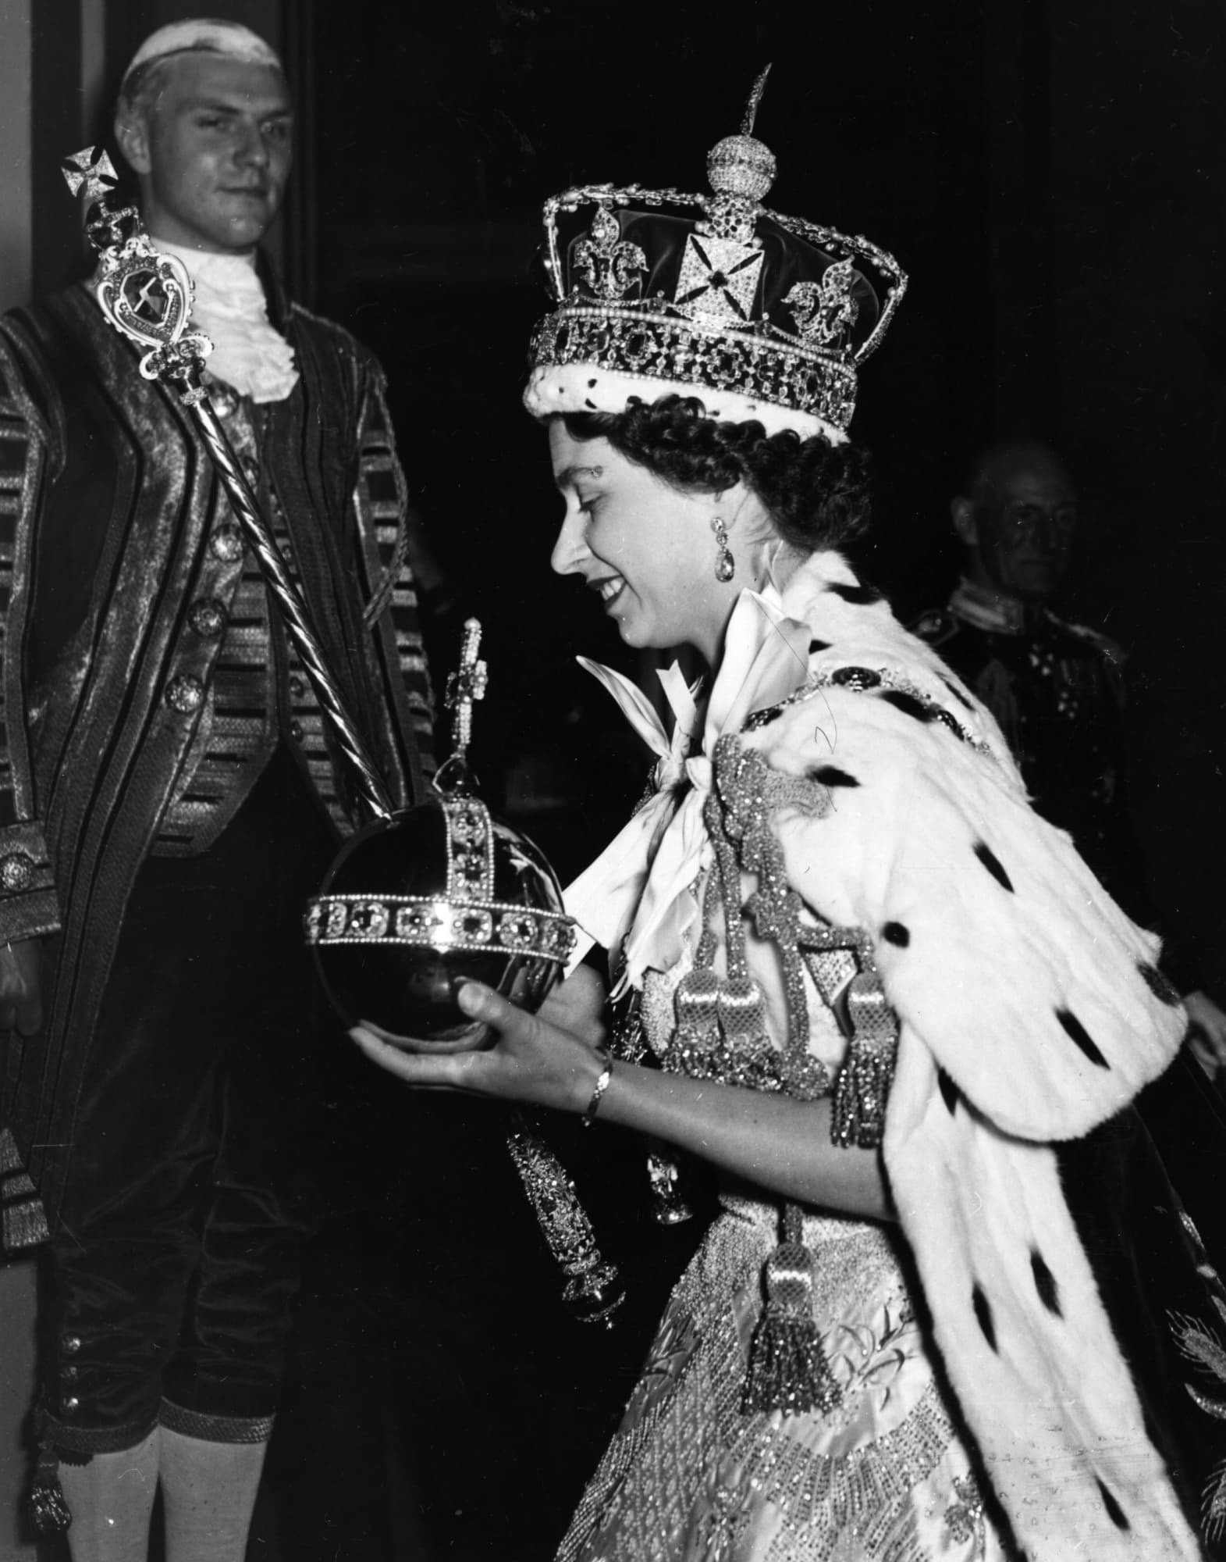
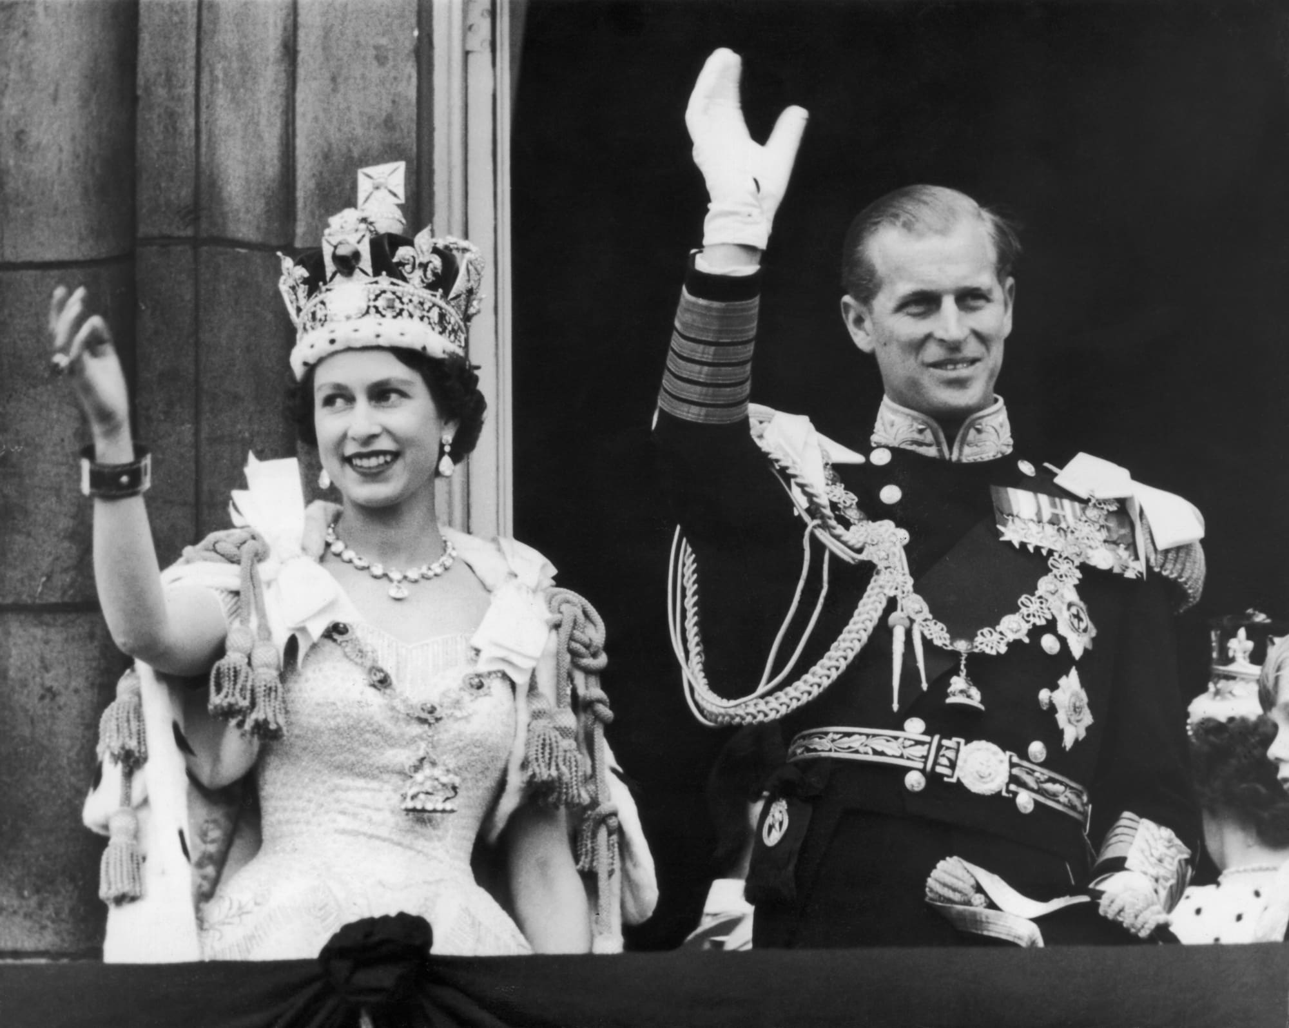
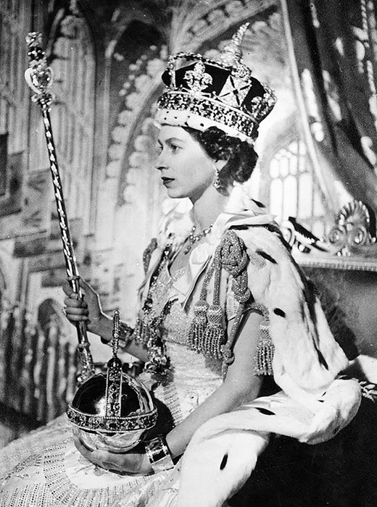
Queen Elizabeth II
Queen Elizabeth II of Great Britain is the longest-reigning monarch in British history. She celebrated 68 years on the throne in February, 2020.
Queen Elizabeth II was born Princess Elizabeth Alexandra Mary on April 21, 1926, in London. At the time of her birth, most people did not realize Elizabeth would someday become the queen of Great Britain.
1952
1953

Slide 14
The political system of Great Britain
Parliament is the most important authority in Britain.
Technically Parliament is made up of three parts: the Monarch, the House of Lords; and the House of Commons.
In reality the House of Commons is the only one of the three which has true power
Parliament is responsible for British national policy. Local governments are responsible for organizing of education, police and many others.
.
Парламент - самая важная власть в Великобритании.
Технически Парламент состоит из трех частей: Монарх, Палата лордов; и палата общин.
На самом деле Палата общин является единственной из трех, которая имеет настоящую власть/
Парламент отвечает за британскую национальную политику. Местные органы власти несут ответственность за организацию образования, полиция и многие другие.

Slide 15
The house of commons
Палата Общин состоит из членов парламента. В Палате Общин их 650 человек. Они избираются тайным голосованием. Всеобщие выборы проводятся каждые пять лет. Функциями Палаты Общин являются законодательство и контроль за деятельностью правительства. Председателем Палаты Общин является спикер. Спикер назначается правительством. Именно в палате Общин вводятся и обсуждаются новые законопроекты. Если большинство членов поддерживает законопроект, он направляется в Палату Лордов для обсуждения.
. The House of Commons consists of Members of Parliament. There are 650 of them in the House of Commons. They are elected by secret ballot. General elections are held every five years.
The functions of the House of Commons are legislation and scrutiny of government activities. The House of Commons is presided over by the Speaker. The Speaker is appointed by the Government.
It's in the House of Commons that new bills are introduced and debated. If the majority of the members are in favour of a bill, it goes to the House of Lords to be debated.

Slide 16
The house of lords
The House of Lords comprises about 1,200 peers. It is presided by the Lord Chancellor. The House of Lords has no real power. It acts rather as an advisory council.
The House of Lords has the right to reject a new bill twice.
But after two rejections they are obliged to accept it. And finally a bill goes to the monarch to be signed. Only then it becomes law.
Палата Лордов насчитывает около 1200 пэров. Председателем является лорд-канцлер. Палата Лордов не имеет реальной власти. Он действует скорее как консультативный совет.
Палата лордов имеет право отклонить новый законопроект дважды. Но после двух отклонений они обязаны это принять. И, наконец, законопроект направляется монарху для подписания. Только тогда это становится законом.

Slide 17
Political parties
the Conservative Party
the Labour Party
the Liberal / Social Democratic Alliance
There are few political parties in Britain thanks to the British electoral system.
В Британии мало политических партий благодаря британской избирательной системе.
Each political party puts up one candidate for each constituency. The one who wins the most votes is elected MP for that area.
Каждая политическая партия выдвигает одного кандидата от каждого избирательного округа. Тот, кто набирает наибольшее количество голосов, избирается депутатом от этой области.
The party which wins the most seats in Parliament forms the Government. Its leader becomes the Prime Minister. His first job is to choose his Cabinet.
Партия, которая получает большинство мест в парламенте, формирует правительство. Его лидер становится премьер-министром. Его основная обязанность - выбрать свой кабинет.
The Prime Minister usually takes policy decisions with the agreement of the Cabinet.
Премьер-министр обычно принимает политические решения с согласия Кабинета министров.

Slide 18
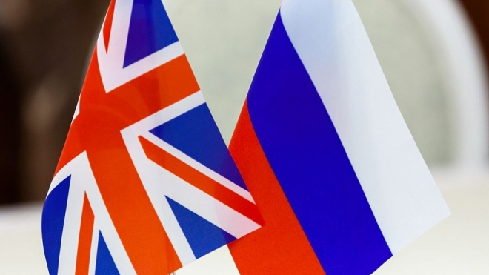
homework: Fill in the table
 | THE RUSSIAN FEDERATION | THE UK
The political system
The head of state
Legislative Branch of power
Executive Branch of power
Judicial Branch of power

Slide 19
THANK YOU FOR YOUR WORK!

